Slide 1
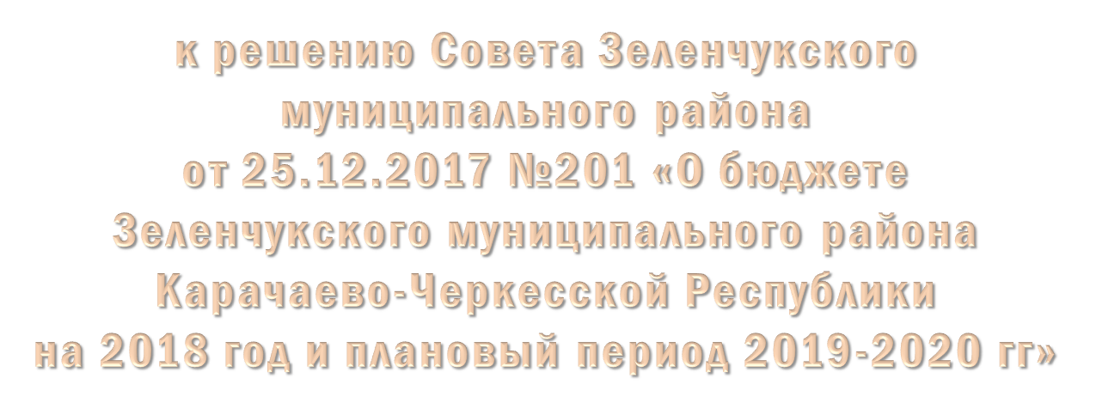
Проект бюджета Михайловского сельского поселения Тацинского района на 2025 год и на плановый период 2026-2027 годов

Slide 2
Что такое «Бюджет для граждан?»
«Бюджет для граждан» познакомит вас с положениями основного финансового документа Михайловского сельского поселения – бюджета поселения, а именно: бюджет поселения на предстоящие три года: 2025 год и 2026-2027 годы.
Представленная информация предназначена для широкого круга пользователей и будет интересна и полезна всем категориям населения, так как бюджет поселения затрагивает интересы каждого жителя Михайловского сельского поселения.
Мы постарались в доступной и понятной форме для граждан, показать
основные показатели бюджета поселения.
«Бюджет для граждан» нацелен на получение обратной связи от граждан,
которым интересны современные проблемы муниципальных финансов в
Михайловском сельском поселении.

Slide 3
Глоссарий
Выравнивание бюджетной обеспеченности - поддержка муниципальных образований путем сокращения различий уровня бюджетной обеспеченности путем увеличения объема финансовой помощи наименее обеспеченных налоговыми доходами территорий.
Главный распорядитель бюджетных средств (ГРБС) - орган государственной власти (государственный орган), орган управления государственным внебюджетным фондом, орган местного самоуправления, орган местной администрации, а также наиболее значимое учреждение науки, образования, культуры и здравоохранения, указанное в ведомственной структуре расходов бюджета, имеющие право распределять бюджетные ассигнования и лимиты бюджетных обязательств между подведомственными распорядителями и (или) получателями бюджетных средств, если иное не установлено Бюджетным кодексом.
Доходы бюджета - поступающие от населения, организаций, учреждений в бюджет денежные средства в виде: налогов; неналоговых поступлений (пошлины, доходы от продажи имущества, штрафы и т.п.); безвозмездных
поступлений; доходов от предпринимательской деятельности бюджетных организаций. (Кредиты, доходы от выпуска
ценных бумаг, полученные государством (органами местного самоуправления), не включаются в состав доходов).
Дефицит бюджета - превышение расходов бюджета над его доходами.
Получатель бюджетных средств (ПБС) - орган государственной власти (местного самоуправления), орган управления государственным внебюджетным фондом, или находящееся в ведении ГРБС казенное учреждение, имеющий(ее) право на исполнение своих функций за счет средств соответствующего бюджета.
Профицит бюджета - превышение доходов бюджета над его расходами.
Расходы бюджета - выплачиваемые из бюджета денежные средства.
Участники бюджетного процесса - субъекты, осуществляющие деятельность по составлению и рассмотрению
проектов бюджетов, утверждению и исполнению бюджетов, контролю за их исполнением, осуществлению
бюджетного учета, составлению, внешней проверке, рассмотрению и утверждению бюджетной отчетности.

Slide 4
Азбука бюджета
Бюджет- важнейший инструмент регулирования экономики. В нем отражены цели развития общества и запланированы расходы для их достижения. Кроме того, бюджет- это конкретный подробный план доходов и расходов определенного объекта, который устанавливается на конкретный период, как правило на три года.
Бюджет для граждан- документ, содержащий основные положения решения о бюджете в доступной для широкого круга заинтере-сованных пользователей форме, разра-ботанный в целях ознакомления граждан с основными целями, задачами бюджетной политики, планируемыми и достигнутыми результатами использования бюджетных средств

Slide 5
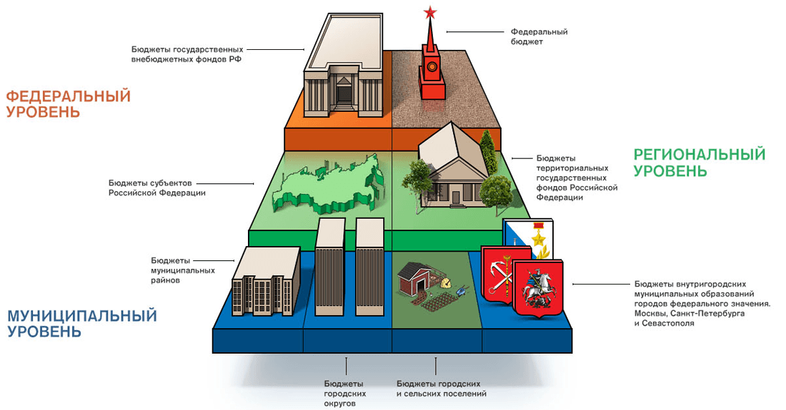
Бюджетная система
Бюджетная система - совокупность бюджетов государства, административно-территориальных единиц и бюджетов (смет) и счетов автономных в бюджетном отношении учреждений и фондов, основанных на экономических отношениях и юридических нормах. Характер бюджетной системы определяется социально-экономическим и политическим строем страны, а её организационное построение зависит от формы государственного и административного устройства.

Slide 6
Бюджетный процесс
1. Составление бюджета - начальный этап бюджетного процесса. На этом этапе решаются такие вопросы, как объем бюджета, налоговая и денежно-кредитная политика на предстоящий год, основные методы и направления покрытия бюджетного дефицита, а также распределение расходов между звеньями бюджетной системы.
4. Составление отчетов об исполнении бюджетов и их утверждение.
В конце каждого финансового года издается распоряжение о закрытии года и подготовке отчета об исполнении бюджета. На основании данного распоряжения все получатели бюджетных средств готовят годовые отчеты по доходам и расходам. Главные распорядители бюджетных средств сводят и обобщают отчеты подведомственных бюджетных учреждений
Бюджетный процесс включает четыре стадии Бюджетной деятельности:
1. составление проектов бюджетов;
2. рассмотрение и утверждение бюджетов;
3. исполнение бюджетов;
4. составление отчетов об исполнении
бюджетов и их утверждение.
3. Исполнение бюджета — сложный процесс, в котором участвует множество ведомств, структур, организаций. После сбора доходов в процессе исполнения бюджета начинается второй этап — осуществление расходов. Исполнение бюджета распадается на два этапа: сбор доходов и осуществление расходов.
2. Рассмотрение бюджета
начинается еще за полгода до его законодательного утверждения. В процессе рассмотрения участвуют: правительство, финансовые и кредитно-банковские органы, местные органы власти. Законодательный орган рассматривает бюджет в нескольких чтениях, результатом чего становится согласование всех спорных вопросов.

Slide 7
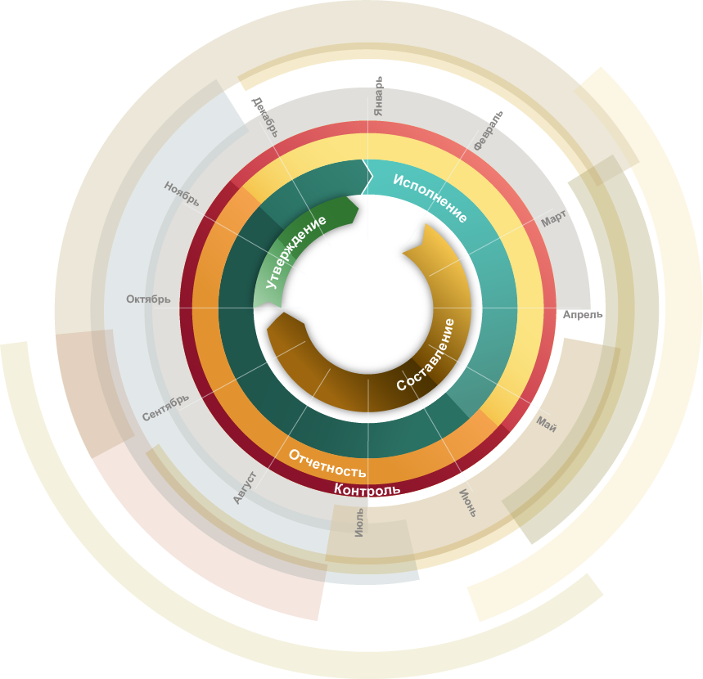
Бюджетный процесс
Составление проекта бюджета на очередной год и плановый период
Публичные слушания годовой отчетности, его утверждение и обнародование
Рассмотрение проекта бюджета на очередной год и плановый период
Учет и формирование отчетности текущего финансового года, контроль за исполнением бюджета
на муниципальном уровне
Публичные слушания проекта бюджета на очередной год и плановый период
Исполнение бюджета в текущем году
Утверждение бюджета на очередной год и плановый период

Slide 8
Участие граждан в бюджетном процессе
Каждый гражданин принимает участие
в той или иной степени в бюджетном процессе: как налогоплательщик, как участник публичных слушаний с возможностью влияния при рассмотрении и исполнении бюджета, а также как получатель социальных гарантий

Slide 9
Основные направления, цели, задачи и приоритеты налоговой и бюджетной политики на 2025 год и плановый период 2026 и 2027 гг
Бюджетная политика, проводимая Администрацией Михайловского сельского поселения, ориентирована на эффективное, ответственное и прозрачное управление муниципальными финансами, что является базовым условием для устойчивого развития экономики Михайловского сельского поселения и социальной стабильности
Бюджетная политика в сфере бюджетных расходов направлена на решение социальных и экономических задач Михайловского сельского поселения.
В целях повышения эффективности мобилизации собственных доходов бюджета Михайловского сельского поселения реализованы мероприятия плана по повышению поступлений налоговых и неналоговых доходов, а также по сокращению недоимки в консолидированный бюджет Ростовской области.

Slide 10
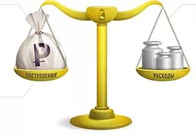
Основные характеристики бюджета на 2025 год и на плановый период 2026-2027 годов, тыс. руб.
16639,1
16639,1
2025 год
2026 год
2027 год
14731,7
14731,7
19717,9
19717,9
ДОХОДЫ
ДОХОДЫ
РАСХОДЫ
ДОХОДЫ
РАСХОДЫ

Slide 11
ДОХОДЫ БЮДЖЕТА Михайловского сельского поселения на 2025 год и на плановый период 2026 и 2027 гг
Наименование показателей | на 2025 г и плановый период :
 | 2025 год | 2026 год | 2027 год
НАЛОГОВЫЕ и НЕНАЛОГОВЫЕ ДОХОДЫ, всего | 5818,1 | 6091,5 | 6389,1
Налог на доходы физических лиц | 1238,8 | 1248,4 | 1262,8
Единый сельскохозяйственный налог | 694,3 | 694,3 | 694,3
Налог на имущество физических лиц | 405,3 | 418,1 | 430,5
Земельный налог | 3460,0 | 3710,2 | 3980,1
Госпошлина | 1,6 | 1,7 | 1,8
Неналоговые доходы (доходы, получаемые в виде арендной платы за земельные участки, имущества, штрафы, санкции, возмещение ущерба и прочие неналоговые доходы) | 17,5 | 18,2 | 18,9
Штрафы, санкции, возмещение ущерба | 0,6 | 0,6 | 0,7
БЕЗВОЗМЕЗДНЫЕ ПОСТУПЛЕНИЯ, всего | 10821,0 | 8640,2 | 13328,8
Дотации бюджетам сельских поселений на выравнивание бюджетной обеспеченности | 10109,6 | 8202,5 | 10424,4
Дотации бюджетам сельских поселений на поддержку мер по обеспечению сбалансированности бюджетов | 310,4 | 0,0 | 0,0
субвенции бюджетам сельских поселений на выполнение передаваемых полномочий субъектов РФ | 0,2 | 0,2 | 0,2
Субвенции бюджетам сельских поселений на осуществление первичного воинского учета на территориях, где отсутствуют военные комиссариаты | 400,8 | 437,5 | 0,0
Прочие межбюджетные трансферты, передаваемые бюджетам сельских поселений | 0,0 | 0,0 | 2904,2
Итого | 16639,1 | 14731,7 | 19717,9

Slide 12
НАЛОГОВЫЕ ДОХОДЫ
НДФЛ - основной вид прямых налогов. Исчисляется в процентах от совокупного дохода физических лиц за вычетом документально подтверждённых расходов, в соответствии с действующим законодательством.
Налог на доходы
физических лиц
(НДФЛ)
(1238,8 тыс. руб.)
ДОХОДЫ,ОБЛАГАЕМЫЕ НДФЛ
* вознаграждение за выполнение трудовых или иных обязанностей;
* от продажи имущества, находившегося в собственности менее 3 лет;
* от сдачи имущества в аренду;
* доходы от источников за пределами Российской Федерации;
* доходы в виде разного рода выигрышей;
иные доходы.
ДОХОДЫ, НЕ ОБЛАГАЕМЫЕ НДФЛ
* доходы от продажи имущества, находившегося в собственности более трех лет;
* доходы, полученные в порядке наследования;
* доходы, полученные по договору дарения от члена семьи и (или) близкого родственника в соответствии с Семейным кодексом Российской Федерации (от супруга, родителей и детей, в том числе усыновителей и усыновленных, дедушки, бабушки и внуков, полнородных и не полнородных (имеющих общих отца или мать) братьев и сестер);
* иные доходы.

Slide 13
Налог
на совокупный доход
(694,3 тыс. руб.)
В бюджет Михайловского сельского поселения поступает:
Единый сельскохозяйственный налог -от сельхозпроизводителей, фермерских хозяйств и от предприятий реализующих сельхозпродукцию.
единый
сельскохозяйственный
налог
Налоги
на имущество
(3865,3 тыс. руб.)
В бюджет Михайловского сельского поселения поступает:
Налог на имущество физических лиц.
Земельный налог с организаций.
Земельный налог с физических лиц.
Госпошлина
(1,6 тыс. руб.)
В бюджет Михайловского сельского поселения поступает государственная пошлина за совершение нотариальных действий должностными лицами органов местного самоуправления, уполномоченными в соответствии с законодательными актами Российской Федерации на совершение нотариальных действий

Slide 14
НЕНАЛОГОВЫЕ
ДОХОДЫ
Доходы от использования имущества, находящегося в государственной и муниципальной собственности
(17,5 тыс. руб.)
доходы, получаемые в виде арендной платы, а также средства от продажи права на заключение договора аренды за земли, находящиеся в собственности сельских поселений (за исключением земельных участков бюджетных и автономных учреждений)
Штрафы, санкции, возмещение ущерба
(0,6 тыс. руб.)

Slide 15
Объем и структура доходов бюджета Михайловского сельского поселения на 2025 год
НАЛОГОВЫЕ ДОХОДЫ
НЕНАЛОГОВЫЕ ДОХОДЫ
БЕЗВОЗМЕЗДНЫЕ ПОСТУПЛЕНИЯ
* Дотации бюджетам сельских поселений - 10420,0
* Субвенции бюджетам сельских поселений на выполнение передаваемых полномочий субъектов Российской Федерации - 0,2
* Субвенции бюджетам сельских поселений на осуществление первичного воинского учета на территориях, где отсутствуют военные комиссариаты - 400,8
* Прочие межбюджетные трансферты, передаваемые бюджетам сельских поселений - 0,0

Slide 16
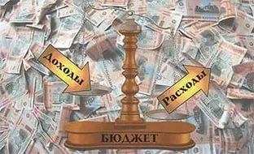
Структура расходов бюджета Михайловского сельского поселения, на 2025 год и на плановый период 2026-2027 годов (тыс. руб.)
РАСХОДЫ БЮДЖЕТА Михайловского сельского поселения на 2025 год и на плановый период 2026 и 2027 гг
Код | Наименование разделов и подразделов | 2025 г | 2026 г | 2027 г
0100 | Общегосударственные вопросы | 8668,2 | 8576,4 | 9500,2
0200 | Национальная оборона | 400,8 | 417,5 | 0,0
0300 | Национальная безопасность и правоохранительная деятельность | 487,2 | 35,7 | 37,1
0400 | Национальная экономика | 25,0 | 0,0 | 0,0
0500 | Жилищно-коммунальное хозяйство | 1335,6 | 0,0 | 1340,4
0700 | Образование | 17,0 | 0,0 | 0,0
0800 | Культура, кинематография | 5557,1 | 5682,1 | 8840,2
1000 | Социальная политика | 102,0 | 0,0 | 0,0
1100 | Физическая культура и спорт | 46,2 | 0,0 | 0,0
 | Всего расходов | 16639,1 | 14731,7 | 19717,9

Slide 17
Общегосударственные расходы
Код | Наименование разделов и подразделов | 2025 | 2026 | 2027
0100 | Общегосударственные вопросы в том числе: | 8668,2 | 8576,4 | 9500,2
0104 | Функционирование Правительства Российской Федерации, высших исполнительных органов государственной власти субъектов Российской Федерации, местных администраций | 8381,7 | 7257,3 | 8392,5
0106 | Обеспечение деятельности финансовых, налоговых и таможенных органов и органов финансового (финансово-бюджетного) надзора | 205,9 | 214,4 | 222,7
0107 | Обеспечение проведения выборов и референдумов | 0,0 | 738,1 | 0,0
0111 | Резервные фонды | 10,0 | 0,0 | 0,0
0113 | Другие общегосударственные вопросы | 70,6 | 366,6 | 885,0
Национальная оборона
Код | Наименование разделов и подразделов | 2025 | 2026 | 2027
0200 | Национальная оборона в том числе: | 400,8 | 437,5 | 0,0
0203 | Мобилизационная и вневойсковая подготовка | 400,8 | 437,5 | 0,0

Slide 18
Национальная безопасность и правоохранительная деятельность
Код | Наименование разделов и подразделов | 2025 | 2026 | 2027
0300 | Национальная безопасность и правоохранительная деятельность в том числе: | 487,2 | 35,7 | 37,1
0310 | Обеспечение пожарной безопасности | 470,2 | 35,7 | 37,1
0314 | Другие вопросы в области национальной безопасности и правоохранительной деятельности | 17,0 | 0,0 | 0,0
Национальная экономика
Код | Наименование разделов и подразделов | 2025 | 2026 | 2027
0400 | Национальная экономика в том числе: | 25,0 | 0,0 | 0,0
0406 | Водное хозяйство | 25,0 | 0,0 | 0,0

Slide 19
Жилищно-Коммунальное хозяйство
Код | Наименование разделов и подразделов | 2025 | 2026 | 2027
0500 | Жилищно-коммунальное хозяйство в том числе: | 1335,6 | 0,0 | 1340,4
0501 | Жилищное хозяйство | 63,0 | 0,0 | 0,0
0502 | Коммунальное хозяйство | 422,9 | 0,0 | 0,0
0503 | Благоустройство | 849,7 | 0,0 | 1340,4
Образование
Код | Наименование разделов и подразделов | 2025 | 2026 | 2027
0700 | Образование в том числе: | 17,0 | 0,0 | 0,0
0705 | Профессиональная подготовка, переподготовка и повышение квалификации | 15,0 | 0,0 | 0,0
0707 | Молодежная политика | 2,0 | 0,0 | 0,0

Slide 20
Культура, кинематография
Код | Наименование разделов и подразделов | 2025 | 2026 | 2027
0800 | Культура, кинематография в том числе: | 5557,1 | 5682,1 | 8840,2
0801 | Культура | 5557,1 | 5682,1 | 8840,2
Социальная политика
Код | Наименование разделов и подразделов | 2025 | 2026 | 2027
1000 | Социальная политика в том числе: | 102,0 | 0,0 | 0,0
1001 | Пенсионное обеспечение | 102,0 | 0,0 | 0,0

Slide 21
Физическая культура и спорт
Код | Наименование разделов и подразделов | 2025 | 2026 | 2027
1100 | Физическая культура и спорт в том числе: | 46,2 | 0,0 | 0,0
1102 | Массовый спорт | 46,2 | 0,0 | 0,0

Slide 22
Реализация муниципальных программ
Программный бюджет - это бюджет, в котором видны цели и задачи, которые предстоит решить за счет бюджетного финансирования в очередном финансовом году и в плановом периоде.
Муниципальная программа - это совокупность выполняемых мероприятий (оказываемых услуг), взаимоувязанных по срокам, исполнителям и ресурсам, и направленных на достижение определенных целей (задач), реализуемых на территории муниципального образования.
Всего расходы бюджета поселения – 16639,1 тыс. руб., из общей суммы расходов бюджета поселения на расходы за счет собственных доходов приходится - 5818,1 тыс. руб., за счет областных средств – 10821,0 тыс.руб., том числе:
- программных расходов на сумму 7406,1 тыс. руб., или 44,5% от общей суммы расходов бюджета;
- непрограммных расходов 9233,0 тыс. руб. или 55,5 процентов от общей суммы расходов бюджета;
В бюджете поселения на 2025 год запланирована реализация 9 муниципальных программ.

Slide 23
Распределение бюджетных ассигнований на муниципальные программы, (в тыс. руб.)
Наименование муниципальных программ | 2025 | 2026 | 2027 0,0
Итого по муниципальным программам | 8215,3 | 4875,8 | 4966,4
МП «Обеспечение общественного порядка и противодействие преступности» | 17,0 | 0,0 | 0,0
МП «Защита населения и территории от чрезвычайных ситуаций, обеспечение пожарной безопасности и безопасности на водных объектах» | 495,2 | 35,7 | 37,1
МП «Развитие культуры » | 5557,1 | 5682,1 | 8840,2
МП «Благоустройство территории» | 1217,6 | 0,0 | 1340,4
МП «Развитие физической культуры и спорта» | 46,2 | 0,0 | 0,0
МП «Обеспечение качественными жилищно-коммунальными услугами населения Михайловского сельского поселения» | 58,0 | 0,0 | 0,0
МП "Содействие в развитии сельскохозяйственного производства, создание условий для развития малого и среднего предпринимательства на территории Михайловского сельского поселения" | 2,0 | 0,0 | 0,0
МП "Энергосбережение и повышение энергетической эффективности" | 11,0 | 0,0 | 0,0
МП «Снос аварийного жилищного фонда, расселенного по областной адресной программе «Переселение граждан из многоквартирных домов, признанных аварийными после 1 января 2012 г., в 2017-2030 годах» | 50,0 | 0,0 | 0,0
МП «Реализация молодежной политики в Михайловском сельском поселении» | 2,0 | 0,0 | 0,0

Slide 24
долг
Муниципальный долг
Муниципальный долг – обязательства по возврату взятых в долг денежных средств.
Предельные объёмы муниципального долга и расходов на его обслуживание регулируются Бюджетным кодексом РФ.
Муниципальный долг не должен превышать 50 % собственных доходов бюджета.
Расходы на обслуживание муниципального долга не должны превышать 15 % расходов бюджета без учета расходов осуществляемых за счет субвенций.
Цели заимствования:
- Финансирование дефицита бюджета;
- Погашение долговых обязательств
Способы заимствования:
Привлечение кредитов коммерческих банков;
Кредиты бюджета субъекта
Одним из направлений долговой политики,
даже в условиях экономической нестабильности, является сбалансированность бюджета Михайловского сельского поселения.
На 2025 год заимствований не планируется.

Slide 25
СПАСИБО
ЗА
ВНИМАНИЕ!!!

